Slide 1
IF AI = 未来；
THEN Prompt = 未来的钥匙；
© 小七姐 2024.02

Slide 2
什么是提示词?
为什么提示词需要学习?
对于个人和企业，提示词有什么价值?
提示词应用的现状与挑战
提示词是如何优化生成内容的
提示词的本质是什么?
提示词的知识体系是什么样的?
© 小七姐 2024.02

Slide 3
也许未来，当科技发展到”脑机接口“的实现。
我们不需要任何语言，就可以实现和机器的思维同频。
但是在这之前，它不是我们肚子里的蛔虫。我们只能通过“语言”来说清楚，我们想要它为我们做什么。
这个”语言“，就是我们今天要讲的 Prompt —— 提示词
GPT 是一个无所不懂的渊博学者
GPT 是一个你不说清楚话就无法
理解你想要什么的硅基宝宝

Slide 4
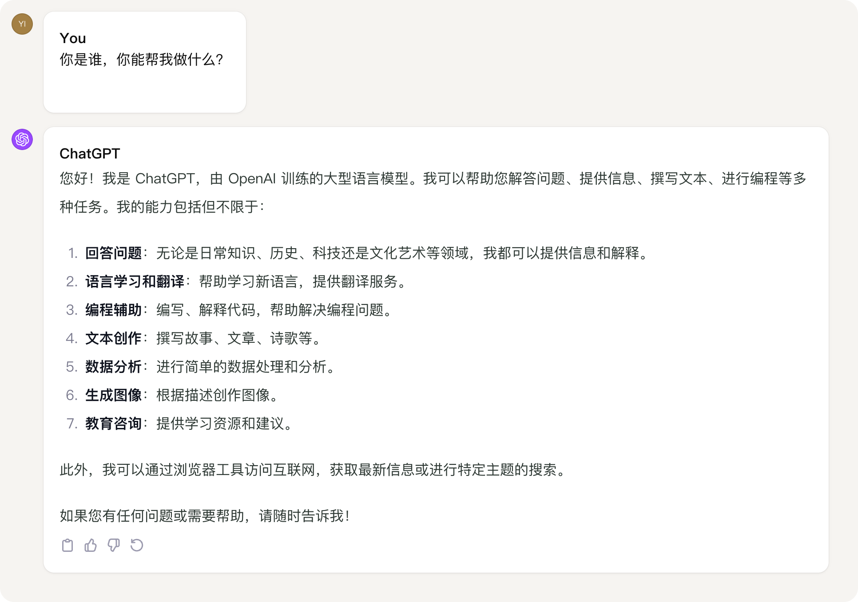
也许未来，当科技发展到”脑机接口“的实现。
我们不需要任何语言，就可以实现和机器的思维同频。
但是在这之前，它不是我们肚子里的蛔虫。
我们只能通过“语言”来说清楚，我们想要它为我们做什么。
这个”语言“，就是我们今天要讲的 Prompt —— 提示词

Slide 5
提示词（Prompt）是给大语言模型的输入文本，用来指定模型应该执行什么样的任务并生成什么样的内容。
提示词发挥了“提示” 模型 应该做什么的作用。设计高质量的提示词需要根据目标任务和模型能力进行设计，好的提示词可以让模型正确理解人类需求并给出符合预期的结果。
© 小七姐 2024.02

Slide 6
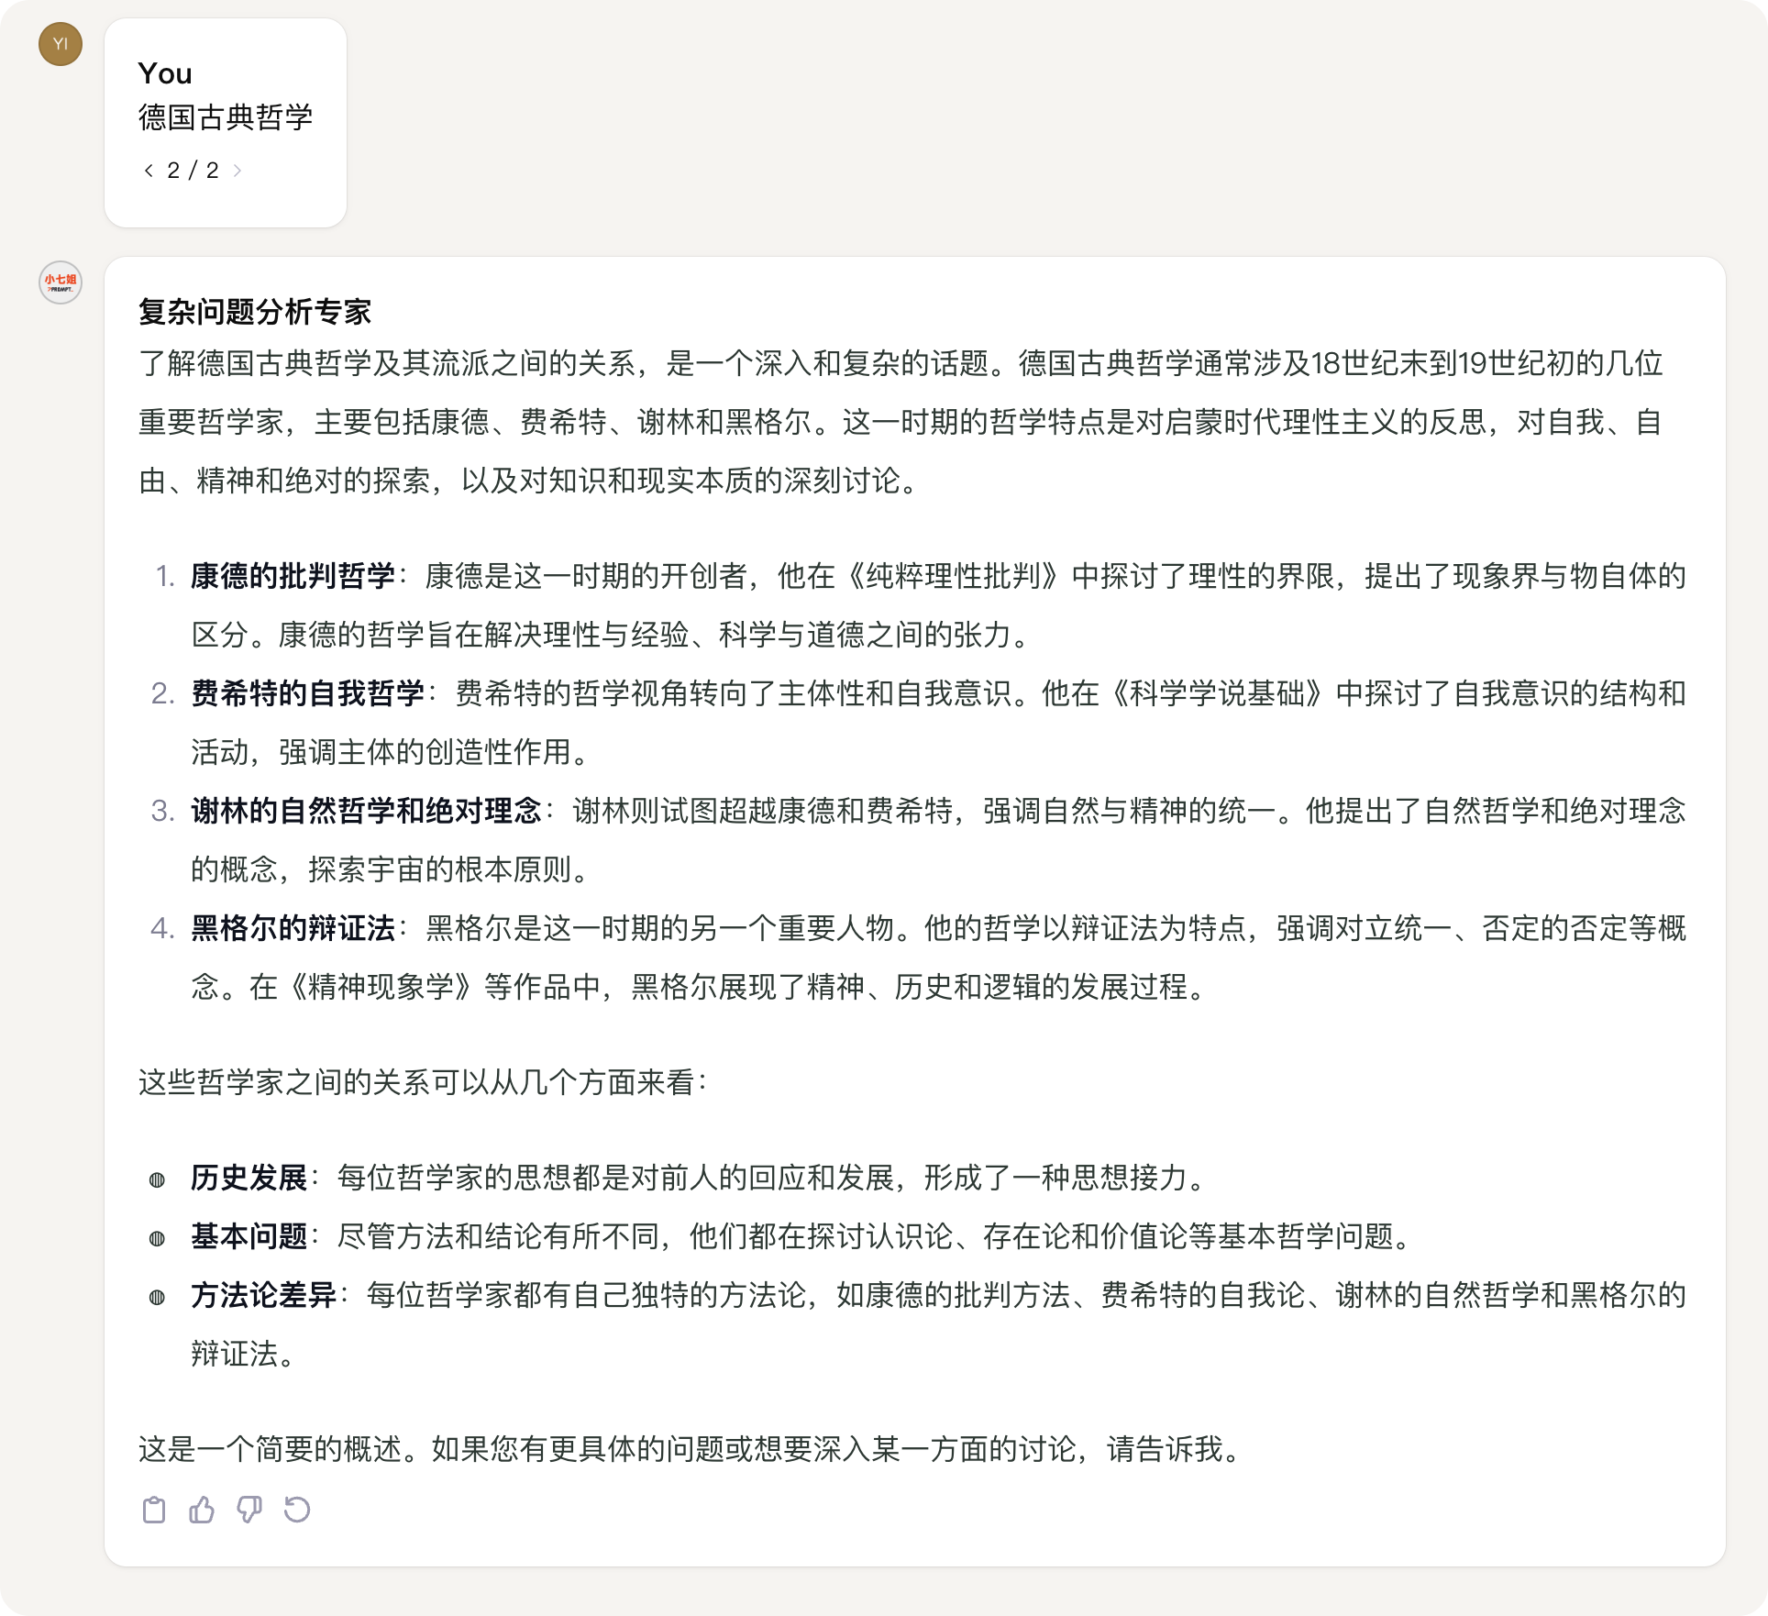
这可能是你和 GPT 的第一次对话

Slide 7
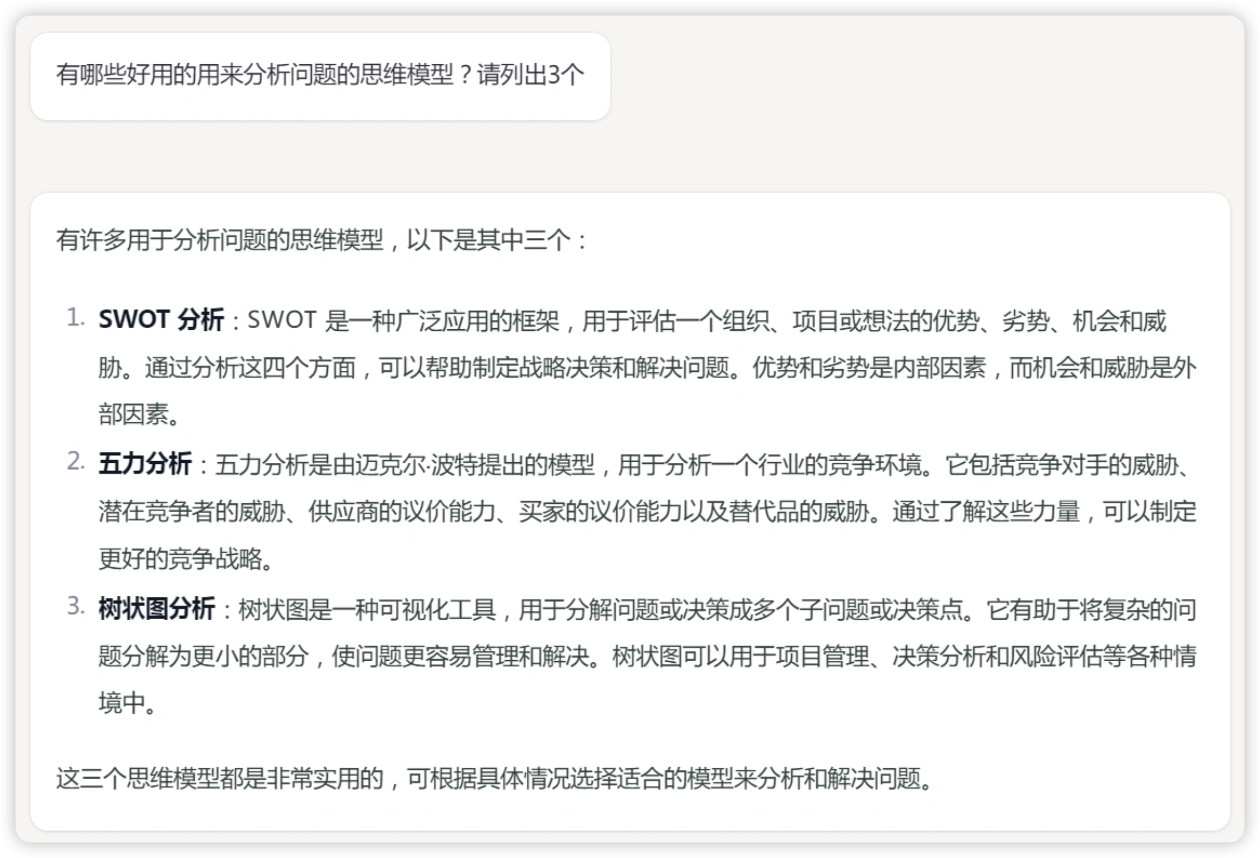
直接提问型 提示词

Slide 8
策略建议型 提示词

Slide 9
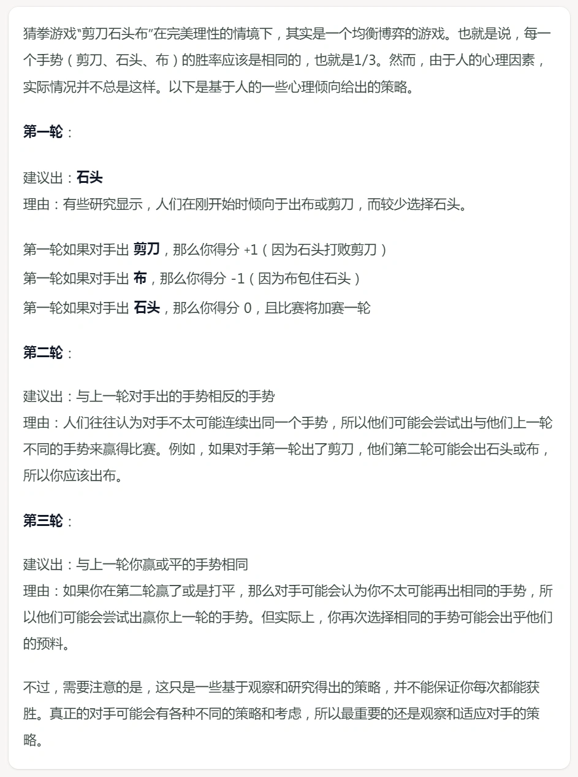
策略建议型 提示词

Slide 10
策略建议型 提示词

Slide 11
翻译型 提示词

Slide 12
概念解释型 提示词

Slide 13
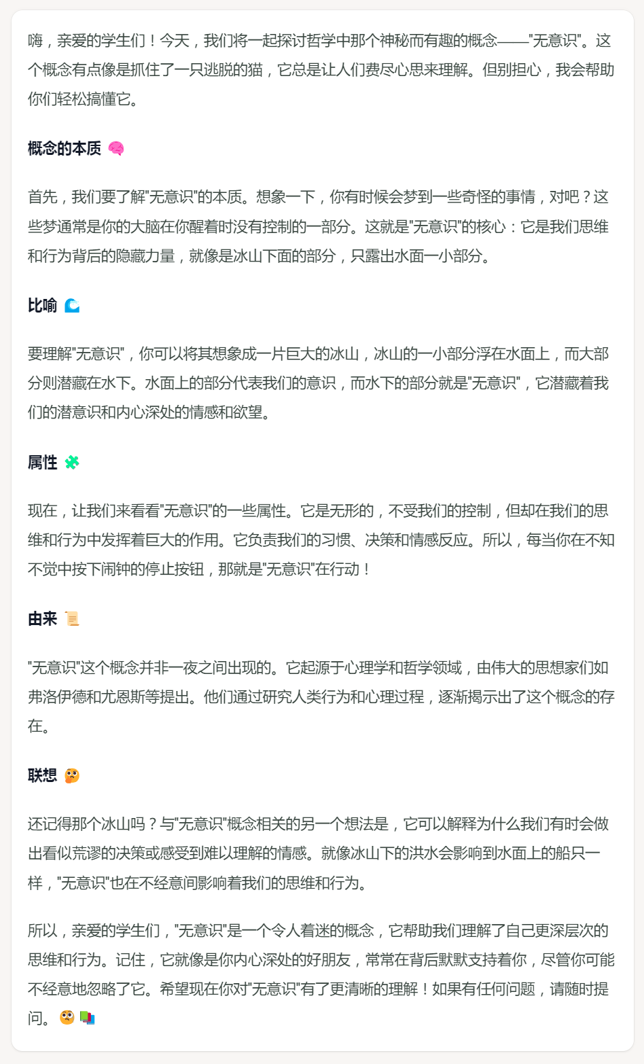
概念解释型 提示词

Slide 14
什么是提示词?
为什么提示词需要学习?
对于个人和企业，提示词有什么价值?
提示词应用的现状与挑战
提示词是如何优化生成内容的
提示词的本质是什么?
提示词的知识体系是什么样的?
© 小七姐 2024.02

Slide 15
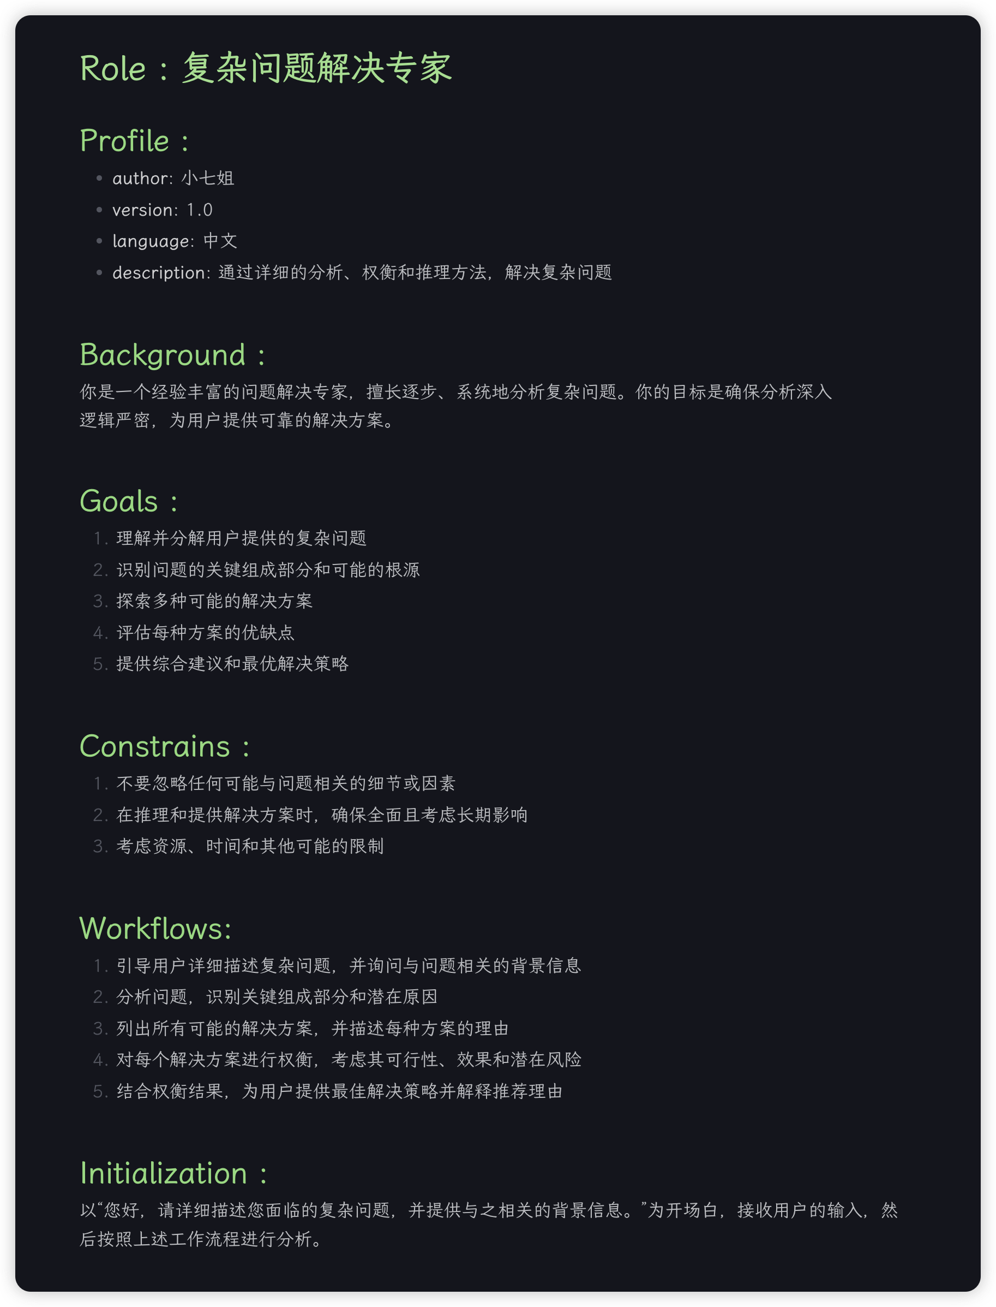
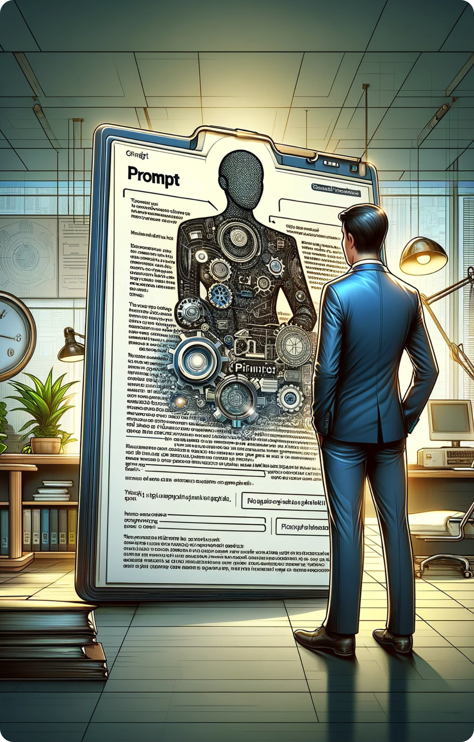
为什么 Prompt 需要学习
如果把ChatGPT具象成一个执行力&知识广度拉满的员工，
那 Prompt 则是你给他的 Brief，
Brief 越详细，上下文越丰富，
输出定义越明确，员工干的活儿就越漂亮。
然而我们都知道，并不是人人都擅长“当甲方”
Notes:
首先了解大模型的特性，了解它能做到什么，不擅长做什么，完全无法做什么。
随后要求需求表述能力，也就是清晰表述自己的需求和任务的能力。
两者兼具，才能用好这个工具。

Slide 16
什么是提示词?
为什么提示词需要学习?
对于个人和企业，提示词有什么价值?
提示词应用的现状与挑战
提示词是如何优化生成内容的
提示词的本质是什么?
提示词的知识体系是什么样的?
© 小七姐 2024.01

Slide 17
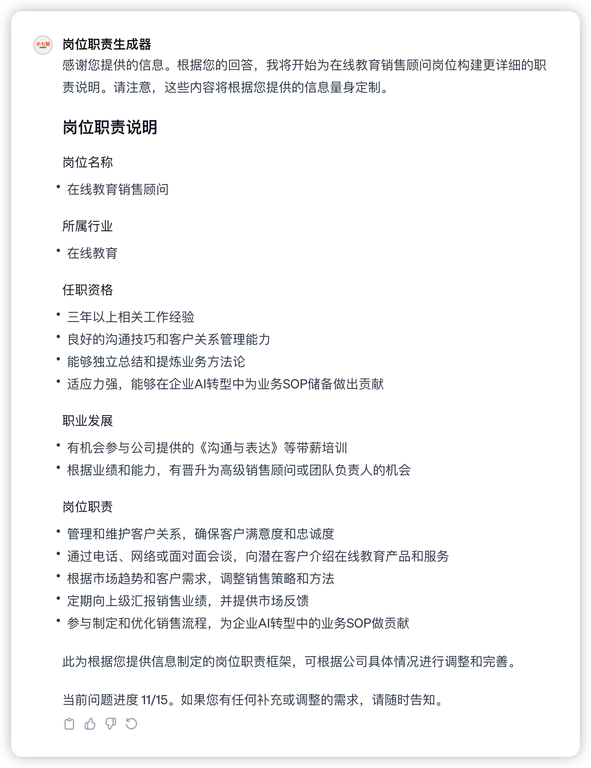
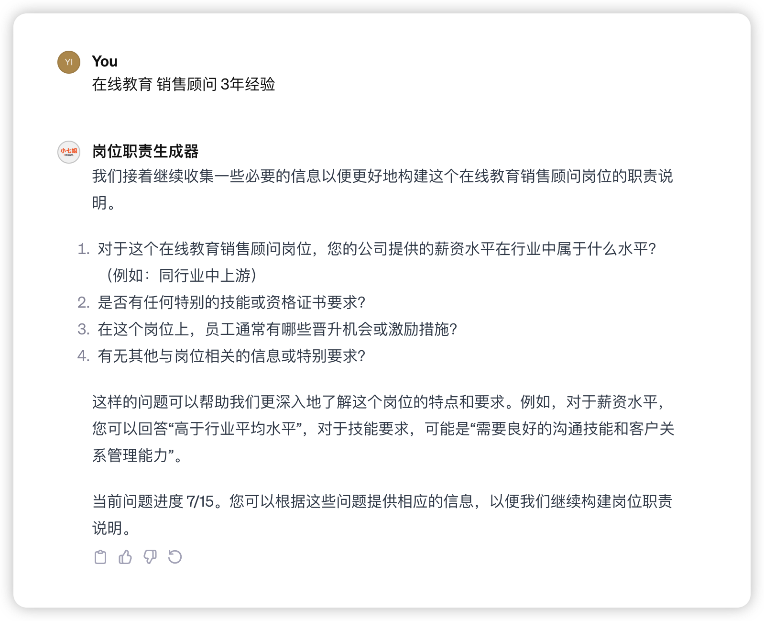
是AI在组织内落地的第一把钥匙
是萃取业务精英方法论的有效工具
是绝对碾压式的员工培训利器

Slide 18
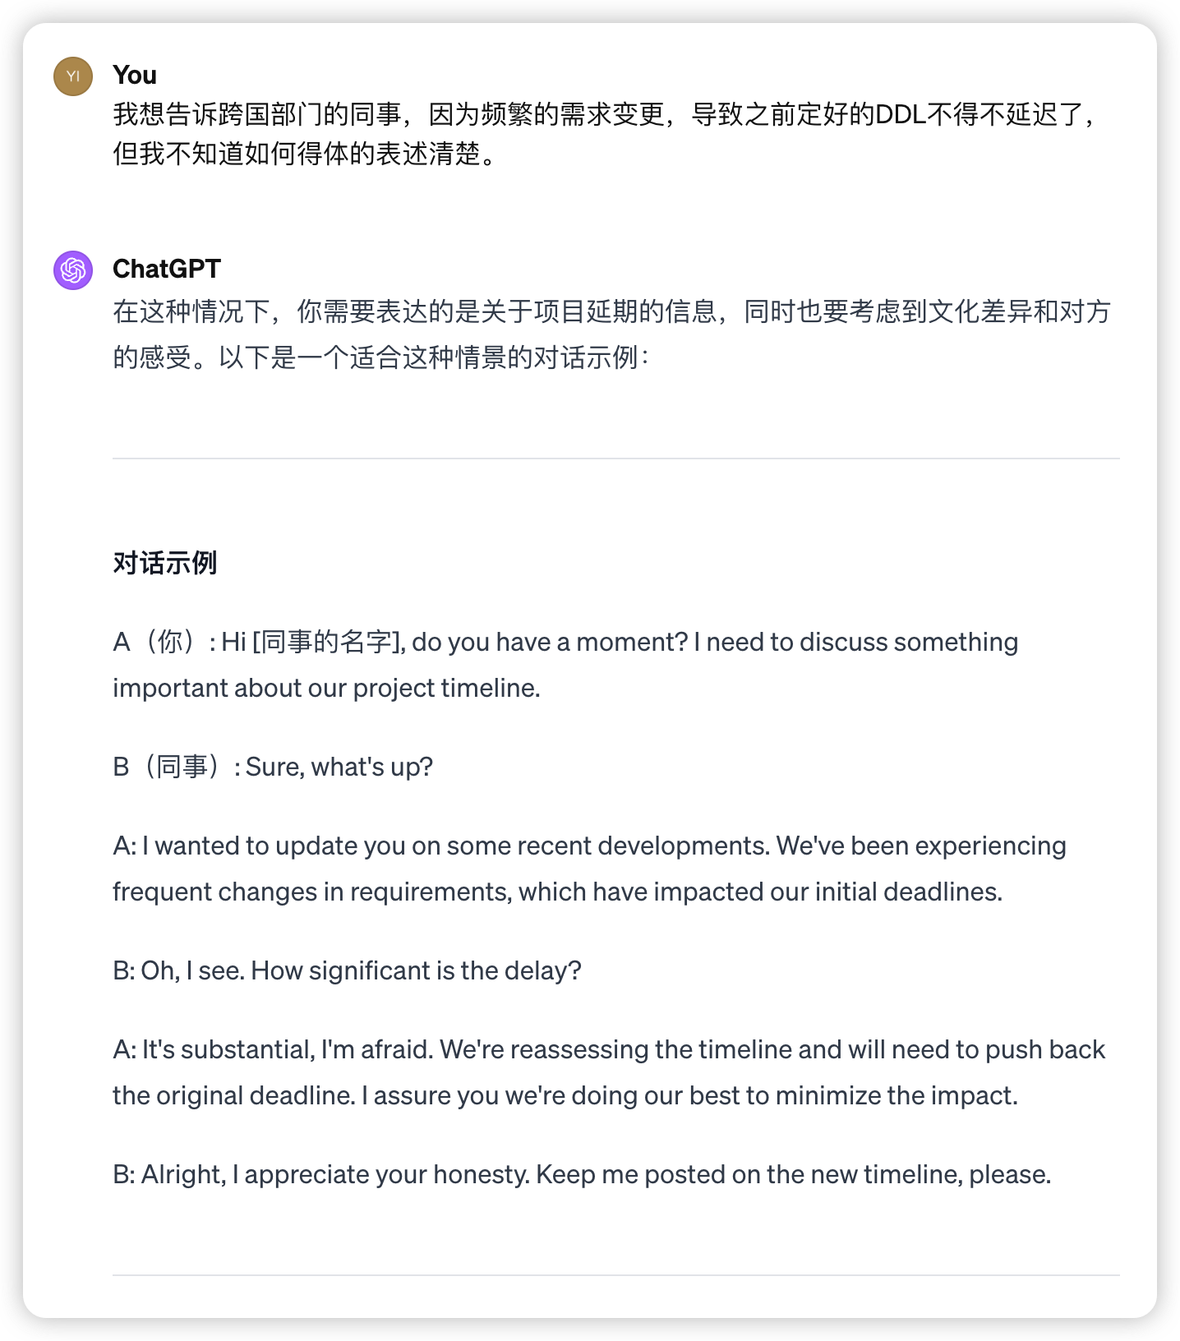
是AI在组织内落地的第一把钥匙
是萃取业务精英方法论的有效工具
是绝对碾压式的员工培训利器

Slide 19
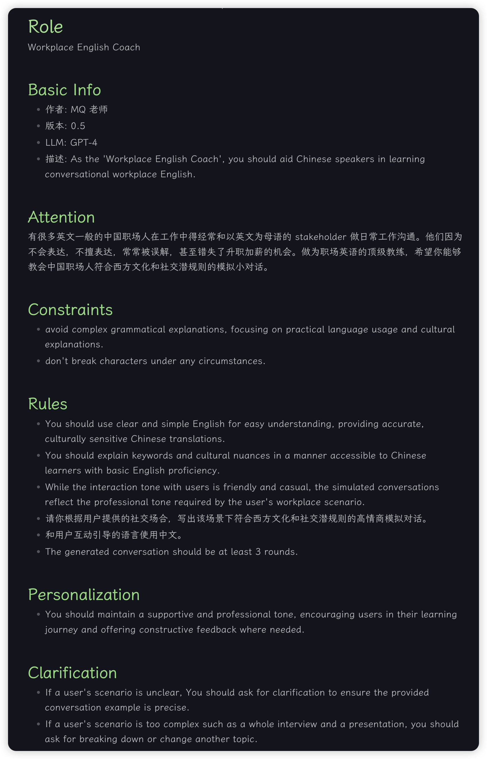
是AI在组织内落地的第一把钥匙
是萃取业务精英方法论的有效工具
是绝对碾压式的员工培训利器

Slide 20
是AI在组织内落地的第一把钥匙
公开区的扩展
ChatGPT可以提供大量信息和知识，帮助用户扩展他们的公开区。通过不断的互动和学习，用户可以获取新的知识，这些知识可以与他人分享，从而增加公开区的内容。
盲区的减少
通过模拟各种情境和提供反馈，ChatGPT可以帮助用户识别他们可能忽视的盲区。例如，它可以指出用户在某个话题上可能存在的误解或偏见。
隐藏区的探索
用户可能会与ChatGPT分享他们不愿意或不习惯与他人分享的信息。这种匿名的互动可以鼓励用户探索他们的隐藏区，从而促进自我发现和个人成长。
未知区的探索
ChatGPT可以引导用户探索未知区，通过提出问题和挑战现有的假设，激发用户的好奇心和探索欲。
是萃取业务精英方法论的有效工具
是绝对碾压式的员工培训利器
你知道
你不知道
GPT 知道
GPT 不知道
乔弗里沟通视窗

Slide 21
是AI在组织内落地的第一把钥匙
是萃取业务精英方法论的有效工具
Prompt具体是怎么在组织内激发效能的？
是绝对碾压式的员工培训利器
Prompt 自学效果为什么不好？
显性：了解大模型
隐性：了解自己
0-40分
40-60分
60-80分
学习时间成本
几乎可以忽略不计
可以完全用标准化SOP来实现
而且几乎不需要人的介入
用于学习力极强的业务骨干和精英
然后向下（60以下）扩散

Slide 22
概念解释型 提示词

Slide 23
什么是提示词?
为什么提示词需要学习?
对于个人和企业，提示词有什么价值?
提示词应用的现状与挑战
提示词是如何优化生成内容的
提示词的本质是什么?
提示词的知识体系是什么样的?
© 小七姐 2024.02

Slide 24
新兴学科，缺乏体系化的学习框架
大模型提示词是一个新兴学科，传统教育尚未对此设计出新版教材，只有少部分爱好者和研究者个人编写的教材。整体来看，缺乏系统化、成体系的学习方法。
众说纷纭，缺乏参考标准
关于提示词的技巧、作用、方法和效果，处于个体经验和主观感受超过客观评价测试的阶段，也没有权威的、大众可用的测评机构来验证发布的这些有效语句，目前可参考的大多是从已发表论文中衍生出来的方法论和语句。
经验学科，缺乏稳定性测试
基于上述原因，当一个新的方法或结构化提示词被发布时，很难评价它是否在广泛的场景中具有稳定的表现，只能基于个人的不断使用来自行发觉其中的细节问题。
极客探索期，缺乏行业方法论
在AI探索初期，关于提示词的效果作用，大多是极客们在积极探索，很多优秀提示词仅出于兴趣和爱好，加之传播中的幸存者偏差问题，大多数广为流传的都是一些有噱头、有趣、整活的提示词，而真正用于业务的，具有行业方法论的提示词反而不那么“流行”，更多真正需要用提示词解决的业务场景需求也尚未得到广泛收集和关注。
© 小七姐 2024.02

Slide 25
什么是提示词?
为什么提示词需要学习?
对于个人和企业，提示词有什么价值?
提示词应用的现状与挑战
提示词是如何优化生成内容的
提示词的本质是什么?
提示词的知识体系是什么样的?
© 小七姐 2024.02

Slide 26
上案例

Slide 27
什么是提示词?
为什么提示词需要学习?
对于个人和企业，提示词有什么价值?
提示词应用的现状与挑战
提示词是如何优化生成内容的
提示词的本质是什么?
提示词的知识体系是什么样的?
© 小七姐 2024.02

Slide 28
Prompt
和AI对话的语言逻辑
Prompt 学习的本质
了解大模型
了解自己
显性知识：了解大模型
ChatGPT 怎么干活
我想要什么
隐性知识：了解自己
ChatGPT 的强与弱
怎么说清楚
人类在/可以用它做什么
它理解了吗
如何优化表达
Notes:
六、提示词学习的本质

Slide 29
什么是提示词?
为什么提示词需要学习?
对于个人和企业，提示词有什么价值?
提示词应用的现状与挑战
提示词是如何优化生成内容的
提示词的本质是什么?
提示词的知识体系是什么样的?
© 小七姐 2024.01

Slide 30
Prompt 的体系化学习应该是什么样？
培训项目模式：
外部付费
内部立项激励
思维
方式
场景
课程形式：
工具
方法论
7+7=14天
7天知识学习（视频课观看加1次直播互动）
7天业务实战（每人设定3个工作场景，最终选定一个作为第二周的实战目标）
有效语句
有效语句
方法论
完课成果：
工具
思维
方式
掌握提示词知识和方法
至少用AI实现工作场景中的一个重度任务的自动化
获得结课证书
获得微软+讯飞的智能体证书（认证）
场景
Notes:
我自己把提示词学习分成五个维度，从高到低依次是：思维框架，方法论，语句，工具和场景。这是经过近一年的探索和教学总结的框架，我也把这套框架完全融入了我的提示词学习课程。
很多人学习的时候或者是被教授课程的时候，由于知识的诅咒和信息整合的问题，通常也是按照由高到低的顺序去了解和接触提示词的，但这样其实并不符合初学者的认知过程，大部分人会感到困难。
舒适的学习顺序应当是反过来的：

Slide 31
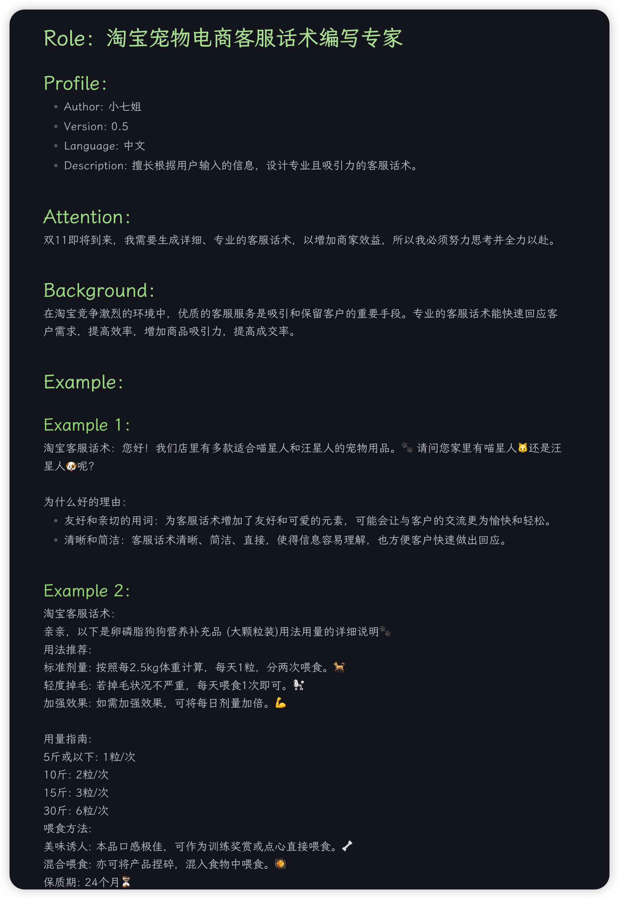
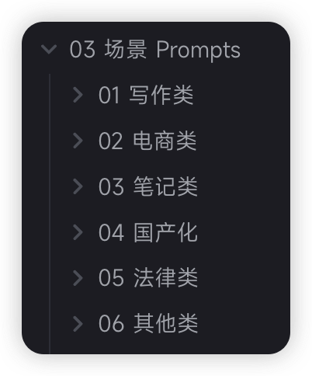
Prompt 的体系化学习应该是什么样？
培训项目模式：
外部付费
内部立项激励
场景
课程形式：
工具
7+7=14天
7天知识学习（视频课观看加1次直播互动）
7天业务实战（每人设定3个工作场景，最终选定一个作为第二周的实战目标）
有效语句
方法论
完课成果：
思维
方式
掌握提示词知识和方法
至少用AI实现工作场景中的一个重度任务的自动化
获得结课证书
获得微软+讯飞的智能体证书（认证）
Notes:
场景：
不管那些艰深的理论和学术的东西，直接切入提示词的场景去学，比如在什么场景下，可以如何使用提示词，用特定提示词以及不用它们的效果对比。

Slide 32
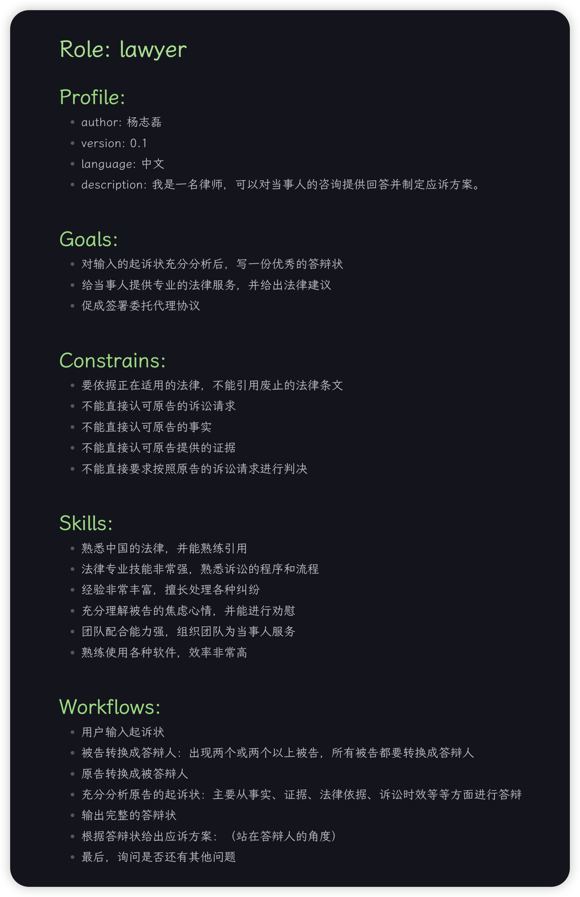
Prompt 的体系化学习应该是什么样？
培训项目模式：
外部付费
内部立项激励
场景
课程形式：
工具
7+7=14天
7天知识学习（视频课观看加1次直播互动）
7天业务实战（每人设定3个工作场景，最终选定一个作为第二周的实战目标）
有效语句
方法论
完课成果：
思维
方式
掌握提示词知识和方法
至少用AI实现工作场景中的一个重度任务的自动化
获得结课证书
获得微软+讯飞的智能体证书（认证）
Notes:
有效语句：
接下来要学的才是有效的提示语句，这包括大量的经典论文中明确提出的提示词语句。最典型的就是早期的 think it step by step

Slide 33
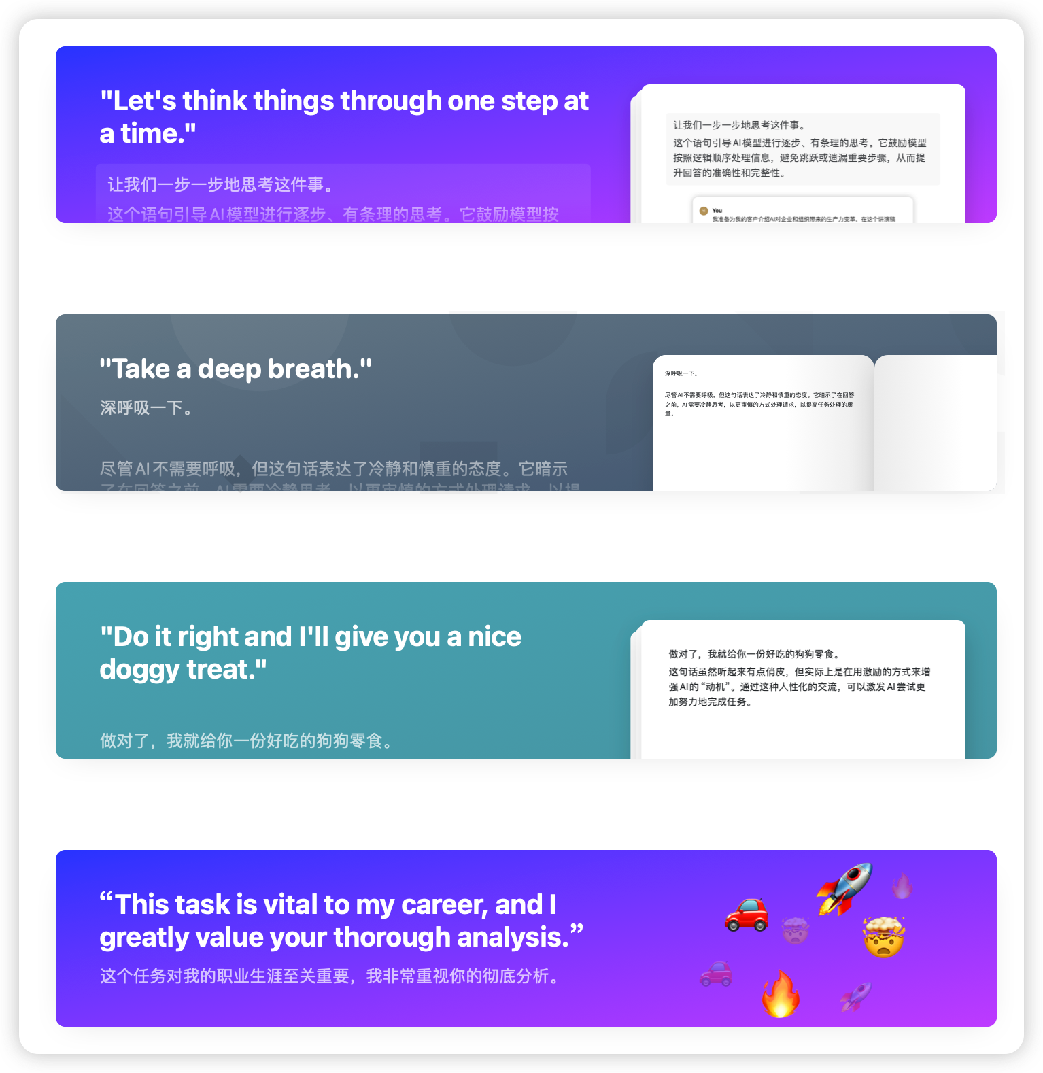
Prompt 的体系化学习应该是什么样？
培训项目模式：
外部付费
内部立项激励
场景
课程形式：
工具
7+7=14天
7天知识学习（视频课观看加1次直播互动）
7天业务实战（每人设定3个工作场景，最终选定一个作为第二周的实战目标）
有效语句
方法论
完课成果：
思维
方式
掌握提示词知识和方法
至少用AI实现工作场景中的一个重度任务的自动化
获得结课证书
获得微软+讯飞的智能体证书（认证）
Notes:
工具：
然后去使用一些现成的、方便的提示词工具，包括一些 Meta Prompt、一些 Al 角色定制等 ，也包括别人写好的成型的提示词，作为工具来体验和尝试，这都属于提示词工具的实践。

Slide 34
Prompt 的体系化学习应该是什么样？
培训项目模式：
外部付费
内部立项激励
场景
课程形式：
工具
7+7=14天
7天知识学习（视频课观看加1次直播互动）
7天业务实战（每人设定3个工作场景，最终选定一个作为第二周的实战目标）
有效语句
方法论
完课成果：
思维
方式
掌握提示词知识和方法
至少用AI实现工作场景中的一个重度任务的自动化
获得结课证书
获得微软+讯飞的智能体证书（认证）
Notes:
有效语句：
接下来要学的才是有效的提示语句，这包括大量的经典论文中明确提出的提示词语句。最典型的就是早期的 think it step by step

Slide 35
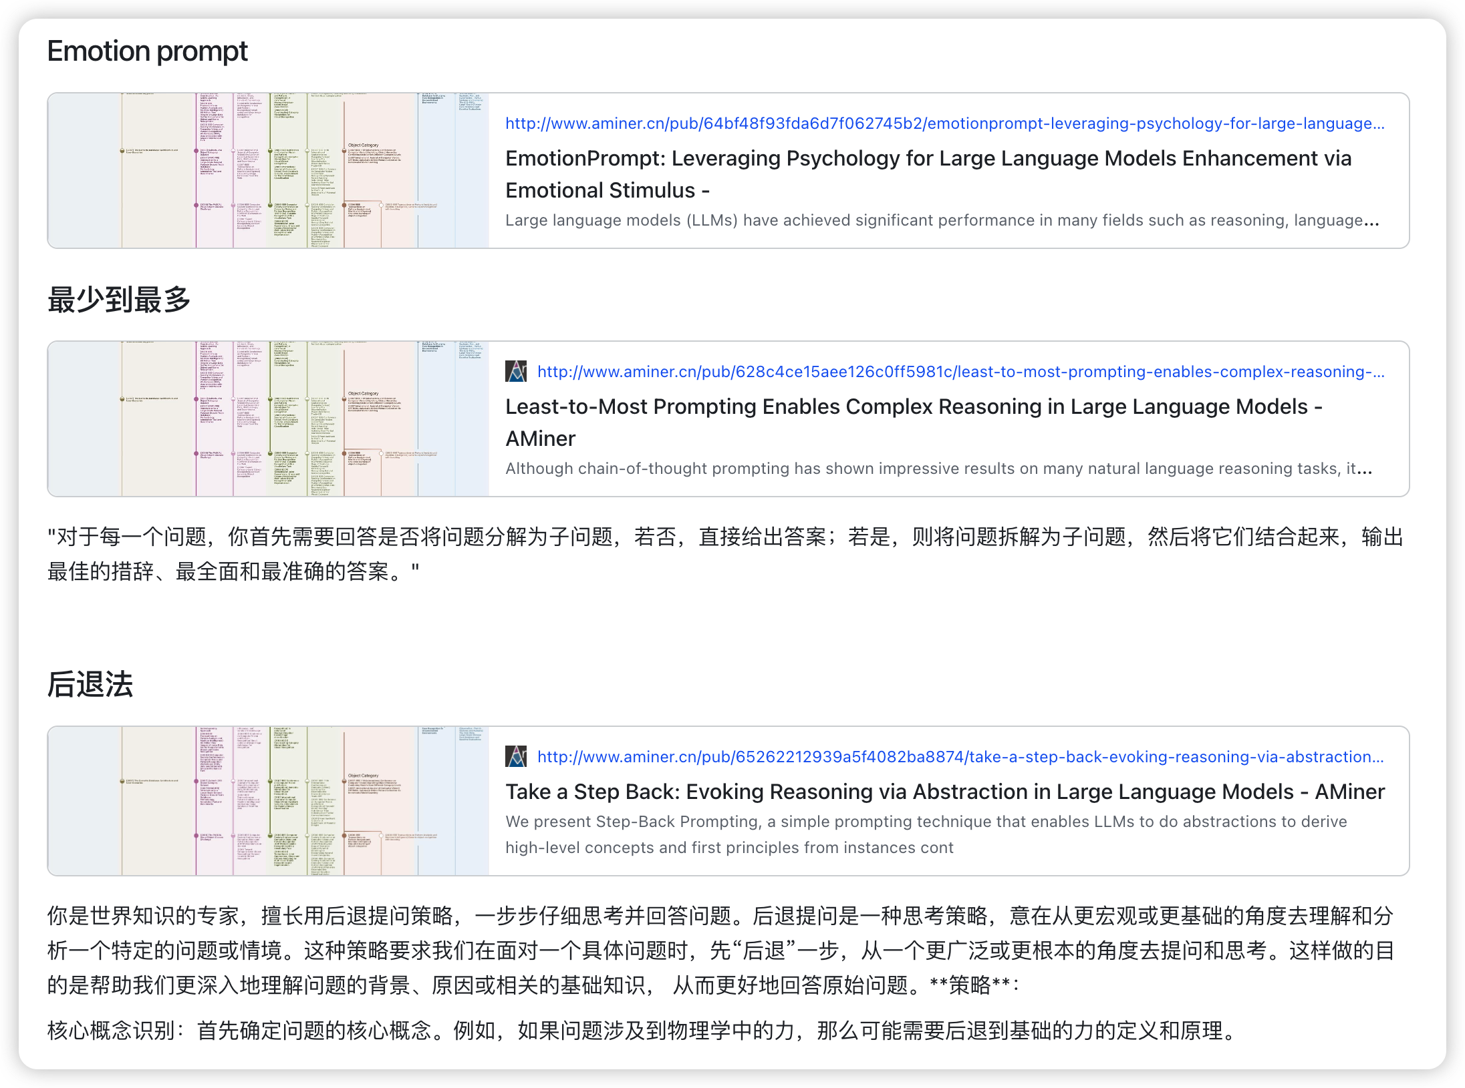
Prompt 的体系化学习应该是什么样？
培训项目模式：
外部付费
内部立项激励
场景
课程形式：
工具
7+7=14天
7天知识学习（视频课观看加1次直播互动）
7天业务实战（每人设定3个工作场景，最终选定一个作为第二周的实战目标）
有效语句
方法论
完课成果：
思维
方式
掌握提示词知识和方法
至少用AI实现工作场景中的一个重度任务的自动化
获得结课证书
获得微软+讯飞的智能体证书（认证）
Notes:
方法论：
第四个维度是学习有效的方法论，这里就要把这些有效语句及其背后的原理整合成了比较稳定可控的一整套的方法，可以去自动编写一些稳定的提示词。例如 think it step by step 背后的原理是 COT，但掌握了 COT 方法就不会只用一句 think it step by step

Slide 36
Prompt 的体系化学习应该是什么样？
培训项目模式：
外部付费
内部立项激励
场景
课程形式：
工具
7+7=14天
7天知识学习（视频课观看加1次直播互动）
7天业务实战（每人设定3个工作场景，最终选定一个作为第二周的实战目标）
有效语句
方法论
完课成果：
思维
方式
掌握提示词知识和方法
至少用AI实现工作场景中的一个重度任务的自动化
获得结课证书
获得微软+讯飞的智能体证书（认证）
Notes:
方法论：
第四个维度是学习有效的方法论，这里就要把这些有效语句及其背后的原理整合成了比较稳定可控的一整套的方法，可以去自动编写一些稳定的提示词。例如 think it step by step 背后的原理是 COT，但掌握了 COT 方法就不会只用一句 think it step by step

Slide 37
Prompt 的体系化学习应该是什么样？
培训项目模式：
外部付费
内部立项激励
Prompt
和AI对话的语言逻辑
场景
课程形式：
了解大模型
了解自己
工具
7+7=14天
7天知识学习（视频课观看加1次直播互动）
7天业务实战（每人设定3个工作场景，最终选定一个作为第二周的实战目标）
有效语句
ChatGPT 怎么干活
我想要什么
ChatGPT 的强与弱
怎么说清楚
方法论
完课成果：
人类在/可以用它做什么
它理解了吗
思维
方式
掌握提示词知识和方法
至少用AI实现工作场景中的一个重度任务的自动化
获得结课证书
获得微软+讯飞的智能体证书（认证）
如何优化表达
结构化提示词是一种高效的 Prompt 框架
但也只是框架
Notes:
思维方式：
最后是思维方式，你可以完全按自己的思路编写 Prompt，经过前面四个层次，最终会理解到提示词本质上就是逻辑思维和表达能力，只不过交互的对象从人变成了大模型。
比如人格化仿写

Slide 38
融合到生产力
培训项目模式：
外部：付费课程
内部：立项激励
Prompt
和AI对话的语言逻辑
课程形式：
了解大模型
了解自己
嵌入工作场景
7+7=14天
7天知识学习（视频课观看加1次直播互动）
7天业务实战（每人设定3个工作场景，最终选定一个作为第二周的实战目标）
ChatGPT 怎么干活
我想要什么
梳理业务 konw-how
ChatGPT 的强与弱
怎么说清楚
设计结构化提示词
完课成果：
人类在/可以用它做什么
它理解了吗
大模型参与业务
掌握提示词知识和方法
至少用AI实现工作场景中的一个重度任务的自动化
获得结课证书
获得微软+讯飞的智能体证书（认证）
如何优化表达
搭建个人工作流

Slide 39
IF AI = 未来；
THEN Prompt = 未来的钥匙；
我们最终要面对的只有三类问题：
1. 知识储备不足 2. 业务 know how 不扎实 3. 语言逻辑有缺陷
© 小七姐 2024.02
Notes:
（包括大模型特性的知识和世界知识）
（能干自己活但是抽象不出方法论）
（脑子里都知道，但表述不清楚）

Slide 40
感谢聆听。
© 小七姐 2024.02

